Slide 1
请选择工作类型
1-Inbound | 6-其他网址
2-Ountbound
3-Vendor Return
4-ICQA
5-Problem Solve
主页 | 库房名称 | 退出

Slide 2
请选择工作类型
3-暗灯处理
4-库存调整暗灯
主页 | 库房名称 | 退出

Slide 3

开始时间
结束时间
搜索全部
搜索未备注项
搜索
问题类型 | 货位/扫描枪 | 触发人员 | 触发时间 | 处理方式 | 处理人员
货位条码无法扫描 | 1-1-A098-019C01 | 张三三 | 2016/12/1 15:21:00 |  | 一旦选择处理方式，则显示处理人员姓名
货位条码无法扫描 | 1-1-A098-019C02 | 李四 | 2016/12/1 15:21:00
货位存在残品 | 1-1-A098-019C03 | 王五 | 2016/12/1 15:21:00
套装被拆/不全 | 1-1-A098-019C04 | 张六 | 2016/10/1 15:21:00
套装组套错误 | 1-1-A098-019C05 | 刘一 | 2016/12/1 15:21:00
相似商品在相同货位 | 1-1-A098-019C06 | 胡二 | 2016/12/1 15:21:00
货位商品太满 | 1-1-A098-019C09 | 李四 | 2016/12/1 15:21:00
货位存在安全隐患 | 1-1-A098-019C10 | 李四 | 2016/10/1 15:21:00

Slide 4
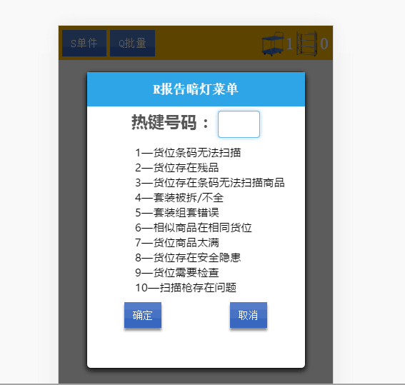
货位条码无法扫描
货位条码打印问题-已补打
货位条码外力破损—已补打
员工上报错误
其他
货位存在残品
已处理残品
员工上报错误
其他
货位存在条码无法扫描商品
已补打条码
员工上报错误
其他
套装被拆/不全
套装被拆已重新包装
套装不全已报残处理
员工上报错误
其他
套装组套错误
已报残处理
员工上报错误
其他
相似商品在相同货位
已将相似商品转移
员工上报错误
其他
货位商品太满
已处理
员工上报错误
其他
货位存在安全隐患
已确认隐患并处理完毕
员工上报错误
其他
货位需要检查
已检查完毕货位并无任何问题
已检查完毕货位数量错误已处理
员工上报错误
其他
扫描枪存在问题
确认问题已处理
短暂异常待观察
员工上报错误
其他

Slide 5
请选择工作类型
3-暗灯处理
4-库存调整
主页 | 库房名称 | 退出

Slide 6
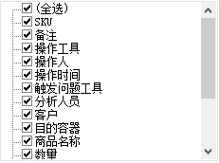
开始时间
结束时间
搜索全部
搜索未备注项
搜索
显示选项选择区
显示选项选择区
操作 时间 | 问题 类型 | 客户 | SKU | 商品名称 | 触发问题工具 | 操作工具 | 原始容器 | 目的容器 | 数量 | 操作人 | 责任人 | 原因 | 分析人员 | 调整分析
2016/11/21 10:21:21 | 盘亏 | 京东 | 123456790 | DoggyMan 多格漫逗猫长棒灵动2支装(多种颜色 随机发货) | Stow | IBPS | CIBRE000001 | 无 | 1 | 张问题
2016/11/21 10:21:21 | 盘盈 | 苏宁 | 345670897 | 古今名医临证金鉴:淋证癃闭卷 | AdjustTool | AdjustTool | 无 | CIBRE000021 | 2 | 张问题
2016/11/21 10:21:21 | 盘亏 | 苏宁 | 1234567890 | Multicast state播州赞岐乌冬面200g(日本进口) | Pick | Pick | 2-1-A098-056A02 | 无 | 1 | 王五
2016/11/21 10:21:21 | 盘亏 | 京东 | 689067898 | Vogmask 威隔 纤维过滤带呼吸阀和活性炭层口罩(熊猫脸) L | Pick | Pick | 1-1-A001-013D01 |  | 1 | 赵大
2016/11/21 10:21:21 | 盘亏 | 京东 | 456789067 | 莎士比亚戏剧故事(纯英文版) | Pack | OBPC | SOBPS00001A10 | 无 | 1 | 张问题
2016/11/21 10:21:21 | 盘亏 | 苏宁 | 2345678905 | DoggyMan 多格漫逗猫长棒灵动2支装(多种颜色 随机发货) | AdjustTool | AdjustTool | CIBRE000001 | 无 | 1 | 张问题

